Slide 1


银行供应链金融业务流程与风控体系
区 块 链 关 键 技 术 辨 析
与 金 融 应 用 实 践
李军
中科院博士
——存货融资业务
布比布（北比京（）北网京络）技网术络有限技公术司有限联合公创司始人
&COO

Slide 2
知己知彼
银行是怎么样的一个机构？ 目前国内银行仍然是以风控为首要。 出问题了一刀切！

Slide 3
银行是以盈利为目的的机构
所有一切商业行为、所有一切的业务方案均需要以参与方共同获益为
基础
屁股决定脑袋
换位思考
谁的屁股？

Slide 4
产业链&金融产品
在线
B2B
B2B
B2B
B2B
B2B
B2BC
个人
供应商
供应商
供应商
核心厂家
经销商
经销商
终端零售
企业
产业链
金融链
供 应 链 金 融
保 理
预 付
存 货 质 押
消 费 金 融 融 资 租 赁
产 业 链 金 融

Slide 5
存货融资业务
产品定义：
是指银行通过要求借款人提供自己合法拥有的货物或仓单、提单等货权凭证作为质押担保，并辅以资金流监 控、物流监控、信息流监控等手段，所提供的与商品实物不断流转相匹配的融资业务。
分类：
1.核定货值货物质押模式
2.非核定货值货物质押模式
3.货权质押融资业务

Slide 6
存货融资业务
核定货值货物质押模式
是指仓储监管机构对于银行确定的最低价值范围内的质物（该价值不得低于借款人在本业务项下授信风险 敞口与银行确定的质押率的比值）出库时只能凭银行签发的指令予以放货的模式，超过银行确定的最低价值 的部分可由仓储监管机构自行决定放货。
非核定货值货物质押模式
是指仓储监管机构只能凭银行签发的指令处理每一笔放货业务的模式。
货权质押融资业务
是指借款人以自己合法拥有的仓单、提单等货权凭证为质押担保的融资授信业务。

Slide 7
存货融资业务
产品特点：
1.解决客户因传统担保不足情况下的融资需求。
2.帮助客户盘活库存，解决客户在货物储运过程中大量资金占用问题。
3.帮助客户扩大自身的经营规模。
产品要求：
1.以借款人合法拥有的货物或货权凭证出质担保。
2. 强化对其贸易背景的真实性和自偿性要求。
3.存货的销售收入是其第一还款来源。
4.银行委托具有监管资质第三方仓储监管机构代为占有保管出质货物，并进行监管。

Slide 8
存货融资业务
质物要求：
是指质押货物及质押货权项下的货物。
（1）产权明晰，不存在其他权利人设定的他项权利；不存在任何法律上的瑕疵，包括但不限于税务、海关， 工商，商检以及环保等方面的法律瑕疵；货物必须以合法方式获得，已足额缴纳关税、增值税、仓储费、运 输费等税费，不存在税收及货物保管等方面的法律纠纷，不存在因其他经济纠纷（或事由）而被法院等司法
机关查封；若出现上述法律瑕疵，银行有权立即停止借款人授信额度的使用，并要求借款人立即偿还已使用 的授信额度；
（2）价格稳定，容易变现；存在公开的交易市场，且销售渠道广泛；
（3）物理、化学性能稳定，易于储存保管。对于带有有效期或使用期限的品种，该期限至少不得早于拟融资
到期后的4个月；
（4）不属于国家禁止交易和限制交易的品种。

Slide 9
存货融资业务
货权凭证要求：
分为标准仓单和非标准仓单， 标 准 仓 单 是指国内期货交易所指定交割仓库在完成入库商品验收、确认合 格并签发《货物存储证明》后，按统一格式制定并经期货交易所注册可以在交易所流通的实物所有权凭证。
非标准仓单 是指由我行指定或认可的具有仓储经营资格的仓库出具，并在一定范围内流通的实物所有权凭证。
标准仓单需符合国内期货交易所标准仓单管理办法。非标准仓单应包括下列事项： 存 货 人 的 名 称 与 住 所 ；
仓 储 物 的 品 种 数 量 、 质量、 包装、 件 数 和 标 记 ； 仓 储 物 的 损 耗 标 准 ； 储存场所； 储 存 期 间 ； 仓 储 费 ； 仓储物
已 经 办 理 保 险 的 ， 其 保 险 金 额 、 期 间 及 保 险 人 名 称 ； 填 发 人 、 填 发 地 和 填 发 日 期 ； 保管人签章。其它货权凭
证须符合国家的相关规定。

Slide 10
存货融资业务
风控重点：
1 .借款人商品交易的真实性、稳定性和自偿性，对质物的可控性和变现性，以及第三方仓储监管机构的监管 能力和违约责任赔偿能力 2.借款人行业经验是否丰富，上下游客户是否稳定，主营产品购销渠道是否通畅，行业信用记录是否良好 。
3.借款人盈利模式是否清晰，存货资金占用是否合理，资金用途是否购买存货。
4.充分考虑历史及未来一年内货物的市场变动因素（价格波动、变现难易），合理确定质押率。
5.出质货物是否为申请人主营产品，物权是否清晰明确，价格是否稳定，是否存在公开的交易市场，且销 售渠道广泛，物理、化学性质是否稳定，易于储存保管。对于带有有效期或使用期限的品种，该期限至少 不得早于拟融资到期后的4个月。 6.第三方仓储监管机构是否具备对特定质物的监管资质和监管能力，与银行开展的业务规模和合作信用记录， “借款人场所及其他”监管模式下质押是否有效。

Slide 11
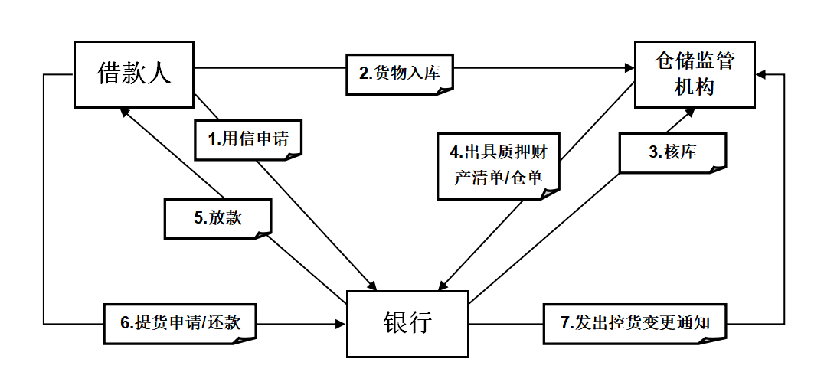
存货融资业务

Slide 12
小组讨论
问题来了 ？？？
实际业务中，货押业务风险重点在哪里？
1.货物真实性（水泥钢、假茅台）
2.货物是否看得住（仓管员收入低、抢货、货物变质）
3.价格变动（波幅大）
4.变现及时性（折让出售处置难度）
5.操作风险（多人、多系统）

Slide 13
课题作业
如何利用新技术盘活存货融资业务？
提示：可从区块链、物联网、大数据、AI、账户体系着手

